Slide 1
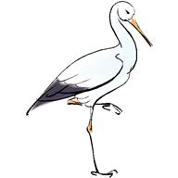
Kriz yönetmek
Kriz durumlarında bu dünyada tutunacak hiçbir dalın kalıcı sağlamlıkta olmadığını bilelim. Bir ayağımız basmadan ikinci ayağımızı kaldırmayalım.

Slide 2
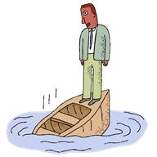
Günlük yaşamımıza baktığımızda iki türlü krizle karşı karşıya olduğumuzu görürüz. Birincisi aşikar krizler, ikincisi sinsi krizler.

Slide 3
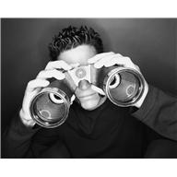
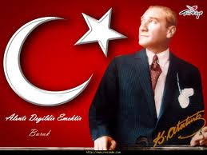
Aşikar krizler herkes tarafından bilinir ancak gizli krizler iyi liderlik kapasitesine sahip olanlar tarafından öncülleri ile bilinir ve yönetilir.

Slide 4
Liderlik denildiğinde hep bir grubun varlığı ve ona öncü bir kişinin liderlik yapması olarak kabul edilir. Nöroliderlik denilen yeni “Zihin temelli liderlik” yaklaşımında “herkes liderdir ve kendi içsel potansiyelini iyi yöneten dışsal potansiyeli de iyi yönetir” ilkesi ile hareket eder. Bu sebeple kendimizi yönetmekle dünyayı yönetmenin temel ilkeleri değişmemektedir.

Slide 5
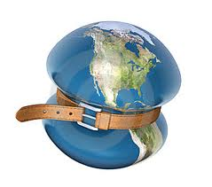
Kriz durumunun üç özelliği:
1-Ani ve beklenmeyen bir durum, 2-Bu durumun bizi ve örgütsel yapımızı tehdit etmesi, 3-Zamanın sınırlı ve kısa olması.

Slide 6
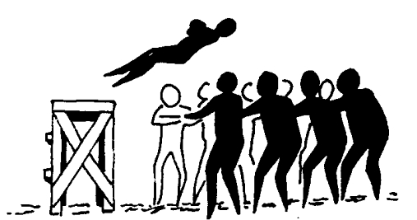
Krizde iyi liderlik için üç ana özellik vardır
1-Gerçekleri ve insanların algılarını aynı anda görebilmek, 2-Şeffaflık, pozitif niyet ve karşılıklı saygı sonucu inşa edilen güven hissi, 3-Krize müdahale edebilecek planınızın var olması.

Slide 7
Kriz yönetiminin 10 temel kuralı
1-Çözüm odaklı ol, sorun odaklı kişi krizi büyütür. 2-Her durum için bir programın olmalı, her duruma bir mazereti olan kişi gerilimi yükseltir. 3-Sorumluluk almaktan korkma. Kriz anında “bu benim işim değil” diyen kişi “olaya nasıl yardım ederim” diyen kişiye göre krizi kötü yönetir.

Slide 8
Kriz yönetiminin 10 temel kuralı
4-Çözümün, sorunun içinde olduğunu gör. Krizi iyi yöneten kişi sorunun içinde çözümü görür. Krizi kötü yöneten kişi çözüm içinde sorunu görür.

Slide 9
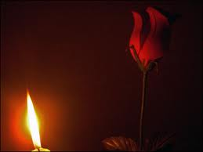
Kriz yönetiminin 10 temel kuralı
5-En olumsuz durumda bile bir ışık ara. En olumlu durumda bir engel olabildiği gibi en olumsuz durumda da bir çıkış noktası vardır.

Slide 10
Kriz yönetiminin 10 temel kuralı
6-Krizi yönetirken zorluklarla imkansızlıkları iyi ayırt et. Krizi iyi yöneten en olumsuz durumda “Zor olabilir ama mümkün” der. Krizi kötü yöneten kişi “Mümkün ama çok zor” der.

Slide 11
Kriz yönetiminin 10 temel kuralı
7-Kriz yönetiminde uzlaşma noktalarını öne çıkar. Krizi iyi yöneten çatışma durumunda uzlaşma noktalarını bulur, krizi kötü yöneten kişi uzlaşma noktasına gelindiğinde bile çatışma noktalarını bulur.

Slide 12
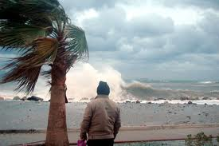
Kriz yönetiminin 10 temel kuralı
8-Stres altında iken bile hesaplanabilir risklere girebilirsin. Cesur ol. Fırtına eserken hedefinden vazgeçme ama yavaşlamayı bil. Fırtınada hedefinden hemen vazgeçen “Hiçbir şey yapmama” krizine yol açar çok şey kaybeder. Aşırı özgüven de fırtınada kaybolmaya neden olur.

Slide 13
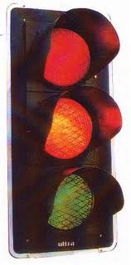
Kriz yönetiminin 10 temel kuralı
9-Öfkeni kontrol yönetimi birikimin olsun. Öfkeni bastırma ama ertele, sonra dersler çıkarırsın. Öfkesini hemen dışa vuran haklı iken haksız duruma düşebilir. Öfkesini olumlu enerjiye dönüştüren “Dur, düşün, konuş” yapar. Hızlı sorgulama ile gizli hikmeti bulur.

Slide 14
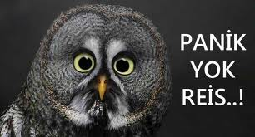
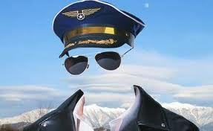
Kriz yönetiminin 10 temel kuralı
10-Kaçınılmaz krizlerde fırtınalara fırsat ver. Kaptan pilot fırtınalara meydan okumaz ama fırtınaya yakalanmamak için elinden geleni yapar. Fırtına anında ise “Stres var panik yok” der.

Slide 15
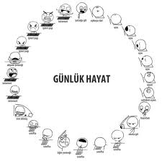
Kriz yönetimi için toparlayabildiğim genel ilkeleri günlük hayatımızda ne kadar uygulayabiliyoruz dersiniz?

